Slide 1
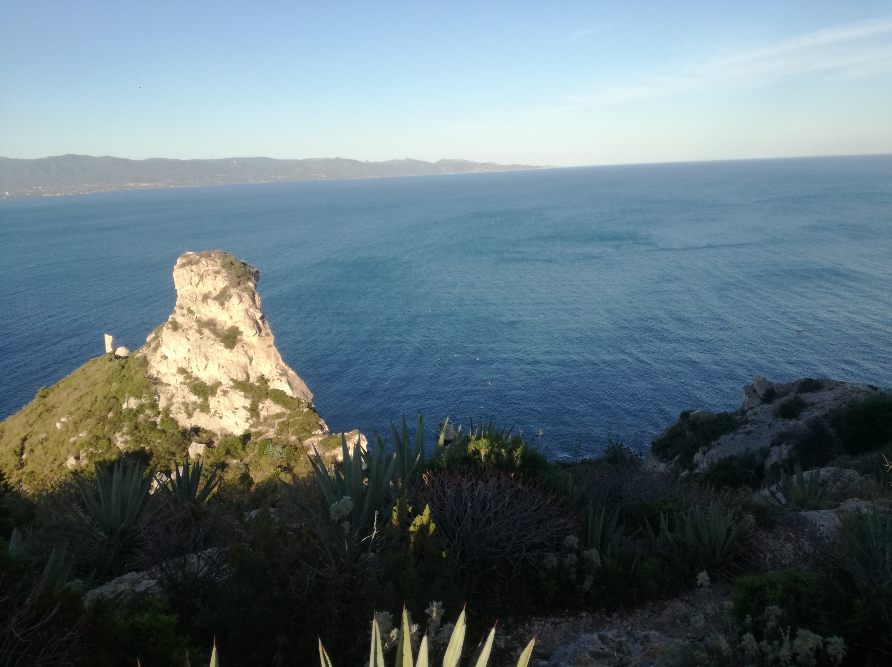

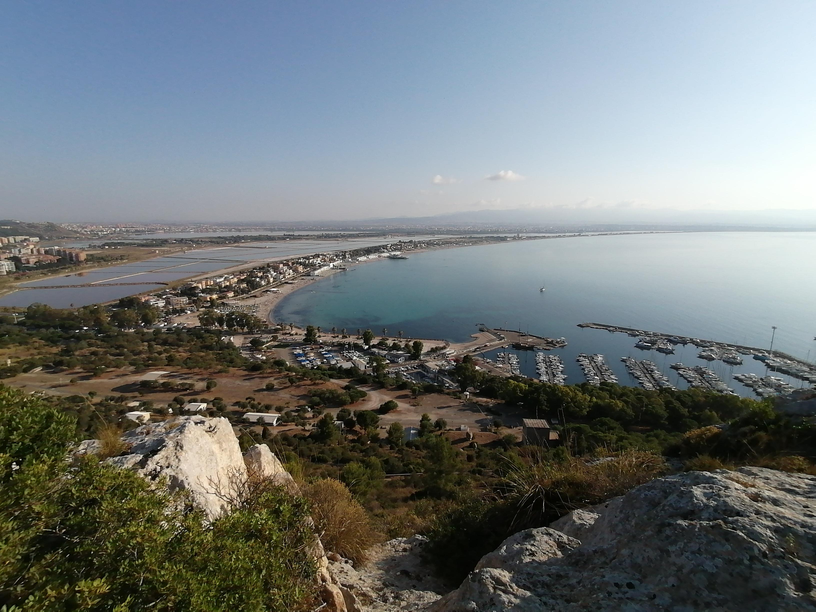

Commissione Medica GR CAI Sardegna incontra la sezione di Cagliari
Quando 14/11/2026 h 09:00-13:00
Dove: Sella del diavolo
Numero partecipanti: Max 20
Chi: Soci CAI+ Non soci, purché assicurati (costo assicurazione giornaliera € 8,40 da versare all’iscrizione
Percorso: a bastone, difficoltà : Facile. Circa 3 km , dislivello +300 m. Il percorso inizia in prossimità dell’Hotel Cala Mosca ed arriva al Rifugio Sella del Diavolo , dove ci sarà la lezione di primo soccorso in ambiente montano.
Punto di incontro: Cancello parcheggio hotel Cala Mosca
Iscrizioni al: 3355748052 entro il 10/11/’26 Solo messaggi WhatsApp
Argomenti:
Chi e come chiamare in caso di richiesta di aiuto;
Cosa fare in attesa dei soccorsi (nozioni base di primo soccorso+ creazione kit di 1° soccorso);
Cosa fare nel caso dovesse arrivare l’elicottero, come ci si comporta;
Cosa fare nel caso in cui ci si perda in un sentiero;
Principali sistemi in uso alle forze dell’ordine ed al soccorso alpino per la ricerca dispersi/scomparsi.
Scarpe da trekking obbligatorie;
Acqua almeno 1,5 L
Merenda
Abbigliamento consono e adatto alla stagione, a strati.
In caso ci siano condizioni climatiche avverse l’evento sarà rimandato ad altra data

